Slide 1
Μάθημα 11-12 (2025)
ΕΙΣΑΓΩΓΗ ΣΤΗΝ ΑΓΩΓΗ ΤΗΣ ΣΧΕΣΗΣ ΤΩΝ ΔΥΟ ΦΥΛΩΝ: ΟΙΚΟΓΕΝΕΙΑΚΟΣ ΠΡΟΓΡΑΜΜΑΤΙΣΜΟΣ ΚΑΙ ΣΕΞΟΥΑΛΙΚΗ ΑΓΩΓΗ
Μάθημα που στοχεύει κυρίως στο θέμα της Σεξουαλικής Αγωγής. Για να γίνει κάτι τέτοιο, όμως, είναι λογικό να εξοικειωθεί η μελλοντική Νηπιαγωγός με κάποιες βασικές γνώσεις πάνω στα ζητήματα αυτά. Συνεπώς ο κύκλος αυτός των μαθημάτων θα στοιχειοθετείται από τρεις υπο-ενότητες:
1. Βασικές γνώσεις ανατομίας, φυσιολογίας του Αναπαραγωγικού/Γεννητικού συστήματος, Κοινωνικά θέματα όπως η Σύλληψη, η Αντι-σύλληψη, η Σεξουαλική ταυτότητα, τα Σεξουαλικά μεταδιδόμενα νοσήματα.
2. Εξοικείωση με βασικές Παιδαγωγικές Παρεμβάσεις (Μέθοδος Project) , που συνιστούν το βασικό εργαλείο για όλες τις Βιωματικού Τύπου τέτοιες παρεμβάσεις.
3. Σχεδιασμός ενός τέτοιου προγράμματος Αγωγής Υγείας στο θέμα της Σεξουαλικής Αγωγής.

Slide 2
Ενότητα Α΄: Σεξουαλική πληροφόρηση/Αγωγή:Ένα πολύ χρήσιμο site Prosexo.gr
Στόχος της σεξουαλικής πληροφόρησης θα πρέπει να είναι η ελαχιστοποίηση των προβλημάτων της σεξουαλικής ζωής, έτσι ώστε ο νέος και η νέα να αντλούν από τη γενετήσια σχέση τη μεγαλύτερη δυνατή χαρά, ηδονή και αγάπη, αντί ν' αποκτούν τραυματικές εμπειρίες. Ο περιορισμός των εφηβικών κυήσεων και ο περιορισμός των σεξουαλικά μεταδιδόμενων νοσημάτων είναι από τους πιο ουσιαστικούς στόχους της σεξουαλικής αγωγής.

Slide 3
Σεξουαλική Αγωγή: Μήπως δεν πρέπει;
Υπάρχει η άποψη πως δεν πρέπει να θίγονται τέτοια ζητήματα στο σχολείο, διότι τέτοια μαθήματα «σπρώχνουν τους νέους και τις νέες στην «ακολασία» και την πρόωρη εμπλοκή τους με το Σεξ. Η άποψη αυτή, ενισχύεται τα τελευταία χρόνια στις ΗΠΑ, ιδιαίτερα από κύκλους που πλαισιώνουν το σύστημα γύρω από τον Τραμπ.
Ωστόσο, η επιστημονική βιβλιογραφία που πηγαίνει πίσω δεκαετίες δείχνει συντριπτικά ότι τα επιχειρήματα των συντηρητικών κοινωνικών κύκλων για τη σεξουαλική αγωγή είναι ψευδή. Αρκετές μεγάλης κλίμακας συστηματικές επισκοπήσεις δεκάδων μελετών από τη δεκαετία του 1970 έως τη δεκαετία του 1990 δεν βρήκαν καμία ένδειξη ότι η σεξουαλική αγωγή συνέβαλε στην αυξημένη σεξουαλική δραστηριότητα στους νέους. Οι περισσότερες από τις μελέτες είτε δεν βρήκαν καμία αλλαγή στη συμπεριφορά, είτε βρήκαν πως οι νέοι υιοθετούν ασφαλέστερες σεξουαλικές πρακτικές, μετά την παρακολούθηση μαθημάτων Σεξουαλικής Αγωγής Υγείας. Μόνο μια μικρή μειοψηφία των μελετών διαπίστωσε μια συσχέτιση μεταξύ της σεξουαλικής αγωγής και της αύξησης της σεξουαλικής δραστηριότητας. Σύμφωνα με τα λόγια ενός συγγραφέα, "η συντριπτική πλειοψηφία των εκθέσεων που επισκοπήθηκαν, ανεξάρτητα από τις διακυμάνσεις στη μεθοδολογία, τις χώρες υπό έρευνα και το έτος της δημοσίευσης, βρήκε μικρή υποστήριξη για τον ισχυρισμό ότι η Σεξουαλική Αγωγή Υγείας ενθαρρύνει τον πειραματισμό ή την αύξηση της σεξουαλικής δραστηριότητας. (Kirby DB, κ.α. (2007). Sex and HIV education programs: their impact on sexual behaviors of young people throughout the world. The Journal of Adolescent Health, 40(3):206-217. DOI: 10.1016/j.jadohealth.2006.11.143
Notes:
ΕΠΕ: Σύμφωνα με μελέτη ανασκόπισης των Kirby και συν., η συντριπτική πλειοψηφία των εκθέσεων που επισκοπήθηκαν ισχυρίζονται πως τα μαθήματα Σεξουαλικής Αγωγής (ΣΑ): (Α) οδηγούν τους νέους στην ακολασία, (Β) στηρίζουν τον ισχυρισμό ότι η ΣΑ ενθαρρύνει τον πειραματισμό με το Sex, (Γ) στηρίζουν τον ισχυρισμό ότι η ΣΑ συντελεί στην αύξηση της σεξουαλικής δραστηριότητας, (Δ) Καταρίπτουν τον ισχυρισμό ότι η ΣΑ ενθαρρύνει τον πειραματισμό ή την αύξηση της σεξουαλικής δραστηριότητας.

Slide 4
Ανεπιθύμητη εγκυμοσύνη και έκτρωση
Μια ανύπαντρη γυναίκα και ιδιαίτερα η έφηβη, όταν μείνει έγκυος, έχει να διαλέξει ανάμεσα στον εσπευσμένο γάμο, τη γέννηση ενός εξώγαμου παιδιού ή την έκτρωση.
Ο εσπευσμένος γάμος, στις περισσότερες περιπτώσεις, είναι αποτυχημένος και συνήθως οδηγεί αργά ή γρήγορα στο διαζύγιο.
Η απρογραμμάτιστη μητρότητα στην εφηβική ηλικία σημαίνει, συχνά, διακοπή της σχολικής εκπαίδευσης και περιορισμούς στην κοινωνική δραστηριότητα και στις κοινωνικές σχέσεις της κοπέλας. Αν μια τέτοια μητρότητα συνοδεύεται και από απουσία συζύγου, τότε, είναι συχνά και αιτία κοινωνικού αποκλεισμού και κοινωνικής πίεσης. Όλα αυτά έχουν ως συνέπεια να βιώνεται η μητρότητα ως καταναγκασμός ή πεπρωμένο, και συντελούν στη συσσώρευση τραυματικών εμπειριών και στη μητέρα αλλά και στο παιδί.

Slide 5
Έκτρωση- Άμβλωση- Διακοπή Κύησης
Στην Ελλάδα οι εκτρώσεις (αμβλώσεις) νομιμοποιήθηκαν με το νόμο 1609/86. Με βάση το Νόμο, κάθε γυναίκα δικαιούται αν το θέλει, να διακόψει μια ανεπιθύμητη εγκυμοσύνη, με τη βοήθεια μαιευτήρα – γυναικολόγου, με τη συμμετοχή αναισθησιολόγου και πάντα μέσα σε οργανωμένη νοσηλευτική μονάδα.
Αν δεν έχουν συμπληρωθεί 12 εβδομάδες εγκυμοσύνης (περίπου τον 3ο μήνα), που μετράει από την πρώτη ημέρα της τελευταίας περιόδου. Η επιθυμία της εγκύου γυναίκας είναι αρκετή για να θεωρείται η έκτρωση ως νόμιμη. Η εξέταση από επιτροπή δεν χρειάζεται, στην περίπτωση που η ενδιαφερόμενη απευθυνθεί σε κάποιο ιδιωτικό κέντρο.
Αν η εγκυμοσύνη είναι αποτέλεσμα βιασμού, αποπλάνησης ανήλικης, αιμομιξίας ή κατάχρησης γυναίκας ανίκανης να αντισταθεί το όριο αυτό επεκτείνεται στις 19 εβδομάδες εγκυμοσύνης.
Σε περίπτωση που υπάρχει ιατρικό πρόβλημα, η έκτρωση επιτρέπεται μέχρι και την 24 εβδομάδα της κύησης (περίπου τον 6ο μήνα). Σοβαρό πρόβλημα θεωρείται οποιαδήποτε κατάσταση απειλεί με σοβαρή βλάβη την σωματική ή ψυχική υγεία της εγκύου ή βάζει τη ζωή της γυναίκας σε κίνδυνο.
Επίσης, αν το έμβρυο έχει σοβαρές ανωμαλίες και προβλήματα Υγείας. Προϋπόθεση για να προστατεύεται η ασφάλεια της γυναίκας είναι η επέμβαση της να γίνεται από γιατρό, και μάλιστα σε καλά οργανωμένο μαιευτήριο.
Notes:
ΕΠΕ: Η Διακοπή της κύησης επιτρέπεται, (Α) Μέχρι την 12 εβδομάδα, γενικά (όταν δεν υπάρχει ειδικός λόγος). (Β) Μέχρι τη 19^{η} εβδομάδα σε περίπτωση βιασμού. (Γ) Μέχρι την 24^{η} εβδομάδα όταν υπάρχουν σοβαρές ανωμαλίες ή θέματα υγείας του εμβρύου ή της μητέρας. (Δ) Μέχρι τη 29^{η} εβδομάδα σε περίπτωση βιασμού. Υποδείξτε το λάθος.

Slide 6
Μερικοί λόγοι που κάνουν τα πράγματα δύσκολα!
Που οφείλεται η δυσκολία…
1) Στην πρώιμη έναρξη της σεξουαλικής δραστηριότητας, εξαιτίας της αλλαγής του τρόπου ζωής και των ηθών στη σημερινή κοινωνία.
2) Στην άγνοια, στην αδεξιότητα και στην απειρία των εφήβων, επειδή ανακαλύπτουν το σώμα τους για πρώτη φορά.
3) Στο γεγονός ότι η γονιμότητα πολύ σπάνια επιδιώκεται στην εφηβεία.
4) Στον περιστασιακό και απρογραμμάτιστο χαρακτήρα των σχέσεων κατά τη διάρκεια της εφηβείας.
5) Στις μεγάλες κοινωνικές πιέσεις που ασκούνται στην άγαμη μητέρα, ιδιαίτερα την έφηβη, καθώς και στο ότι η διακοπή της εγκυμοσύνης παραμένει (σχεδόν) παράνομη ή κοινωνικά μη-αποδεκτή.

Slide 7
Εκτρώσεις: Μία εθνική πληγή και αρνητική πρωτιά!
H έκτρωση στη χώρα μας παραμένει, σχεδόν, ΑΠΟΤΡΕΠΤΙΚΗ ΣΤΟ ΔΗΜΟΣΙΟ ΣΥΣΤΗΜΑ ΥΓΕΙΑΣ, ΜΕ αποτέλεσμα, συχνά, να συνοδεύεται από μυστικότητα και ενοχή.
Σύμφωνα με την Εταιρεία Οικογενειακού Προγραμματισμού, η χώρα μας είναι πρώτη στην Ευρωπαϊκή Ένωση (ΕΕ των 15) σε αριθμό ετήσιων εκτρώσεων, αφού υπολογίζεται ότι κάθε χρόνο γίνονται περίπου 80-150.000 εκτρώσεις.
Βέβαια, οι Ελληνίδες κατείχαν μέχρι πρόσφατα την τελευταία θέση στην Ευρωπαϊκή Ένωση, όσον αφορά τη χρήση αντισυλληπτικών.
Σύμφωνα με το Τμήμα Γυναικολογίας του Πανεπιστημίου της Ιατρικής Σχολής Αθηνών, το 22% των Ελληνίδων δηλώνουν ότι έχουν κάνει τουλάχιστον μία έκτρωση στη ζωή τους.
Φαίνεται, μάλιστα πως από τις εκτρώσεις που καταγράφονται ετησίως στην Ελλάδα, 1/4 πραγματοποιούνται από κορίτσια κάτω των 18 ετών, σύμφωνα με στοιχεία του Ινστιτούτου Ψυχικής και Σεξουαλικής Υγείας.
Ιδιαίτερα σημαντικό είναι να σημειωθεί πως ένα στα τέσσερα κορίτσια (ηλικίας 14 έως 17 ετών) έχει κάνει έκτρωση, ενώ οι μισές έφηβες που προχωρούν σε διακοπή κύησης δεν έχουν ενημερώσει ούτε τη μητέρα τους, σύμφωνα με έρευνα του Αρεταίειου Νοσοκομείου. Πρόκειται για ένα ακόμη ποσοστό που καταδεικνύει την ελλιπή πληροφόρηση για σεξουαλικά θέματα όσον αφορά στους ανήλικους.
Στα Δημόσια νοσοκομεία η διαδικασία της διακοπής εγκυμοσύνης είναι περίπλοκη και χρονοβόρα. Χρειάζεται διαδικασία εισαγωγής στο νοσοκομείο από την προηγούμενη ημέρα και αρκετές εξετάσεις (κατά πολλούς περιττές) πριν την επέμβαση. Επίσης, συνήθως απαιτούν παραμονή της γυναίκας και για ένα επιπλέον βράδυ μετά την διακοπή, για τυπικούς λόγους. Έτσι απαιτείται συνολικά νοσηλεία και παραμονή στο νοσοκομείο για 2 ημέρες, χωρίς ουσιαστικό νόημα. Τέλος, χρειάζεται και η γραφειοκρατική διαδικασία του εξιτηρίου και της τακτοποίησης κάποιων λεπτομερειών με το ασφαλιστικό ταμείο.
Notes:
ΕΠΕ: Υποδείξτε το λάθος: Σύμφωνα με την Εταιρεία Οικογενειακού Προγραμματισμού, η χώρα μας είναι πρώτη στην Ευρωπαϊκή Ένωση (ΕΕ των 15) σε αριθμό ετήσιων εκτρώσεων, (Β) Υπολογίζεται ότι κάθε χρόνο γίνονται περίπου 80-150.000 εκτρώσεις στην Ελλάδα. (Γ) Σύμφωνα με μελέτη της Ιατρικής Σχολής Αθηνών, το 22% των Ελληνίδων δηλώνουν ότι έχουν κάνει τουλάχιστον μία έκτρωση στη ζωή τους. (Δ) Από τις εκτρώσεις που καταγράφονται ετησίως στην Ελλάδα, μόνο το 1/10 πραγματοποιούνται από κορίτσια κάτω των 18 ετών,

Slide 8
COPILOT-2025
Copilot
Στην Ελλάδα, ο αριθμός των εκτρώσεων που πραγματοποιούνται κάθε χρόνο εκτιμάται ότι κυμαίνεται μεταξύ 100.000 και 150.000
. Από αυτές, περίπου 40.000 αφορούν κορίτσια κάτω των 18 ετών, γεγονός που αναδεικνύει ένα σοβαρό κοινωνικό και εκπαιδευτικό ζήτημα 2
.

Slide 9
https://www.kathimerini.gr/896390/article/epikairothta/ellada/25-twn-amvlwsewn-ethsiws-ginontai-se-anhlikes
ΠΕΝΝΥ ΜΠΟΥΛΟΥΤΖΑ στην «Καθημερινή», 15.02.2017
25% των αμβλώσεων ετησίως γίνονται σε ανήλικες
Σε σταθερά υψηλά επίπεδα κυμαίνεται ο αριθμός των αμβλώσεων στην Ελλάδα. Εκτιμάται ότι ο ετήσιος αριθμός τους στη χώρα μας είναι της τάξης των 80.000, ενώ κατ΄άλλους αγγίζει τις 150.000, με το 25% αυτών να αφορά νεαρά κορίτσια, μικρότερα των 16 ετών. Τα στοιχεία αυτά που καταδεικνύουν το έλλειμμα σεξουαλικής διαπαιδαγώγησης των Ελλήνων εφήβων ανέφεραν ο καθηγητής και διευθυντής της Β΄ Μαιευτικής Γυναικολογικής Κλινικής της Ιατρικής Σχολής Αθηνών στο Αρεταίειο, Ευθύμιος Δεληγεώρογλου, και ο αναπληρωτής καθηγητής Μαιευτικής-Γυναικολογίας Νικόλαος Σαλάκος, με αφορμή το 6ο Πανελλήνιο Συνέδριο Γυναικολογικής Ενδοκρινολογίας που πραγματοποιήθηκε στην Αθήνα. ΄Οπως είπαν οι ίδιες, τουλάχιστον οι μισές έφηβες ξεκινούν τη σεξουαλική τους ζωή πριν από τα 17 έτη, ενώ υπάρχουν μελέτες που δείχνουν πως το 73% των εφήβων 14 έως 16 ετών είχαν κάποιας μορφής σεξουαλική δραστηριότητα.
Η συχνότερα χρησιμοποιούμενη αντισυλληπτική μέθοδος από τους έφηβους είναι η διακοπτόμενη συνουσία σε ποσοστό 40%, μετά ακολουθεί το ανδρικό προφυλακτικό, ενώ τα ποσοστά χρήσης του αντισυλληπτικού δισκίου είναι μόλις 4%. Το ποσοστό ανεπιθύμητης κύησης με την εφαρμογή της διακοπτόμενης συνουσίας αγγίζει το 20% ανά έτος και το ποσοστό αποτυχίας του ανδρικού προφυλακτικού όταν χρησιμοποιείται ιδανικά είναι 2%, ενώ με την τυπική χρήση φθάνει το 18%.
Notes:
ΕΠΕ: Η συχνότερα χρησιμοποιούμενη αντισυλληπτική μέθοδος από τους έφηβους είναι (Α)το ανδρικό προφυλακτικό, (Β) το αντισυλληπτικό δισκίο, (Γ) τα σπειράματα, (Δ) η διακοπτόμενη συνουσία. Υποδείξτε το σωστό.

Slide 10

Το χάπι της έκτρωσης (Ru-486): 2 χάπια (Μιφεπριστόνη και Μισοπροστόλη): SOS: ΔΕΝ ΕΊΝΑΙ ΜΕΘΟΔΟΣ ΑΝΤΙΣΥΛΛΗΨΗΣ
,
Δεν έχει καμία σχέση με το χάπι της επόμενης ημέρας. Η συγκεκριμένη μέθοδος μπορεί να ληφθεί ενώ η γυναίκα κυοφορεί και να διακόψει την ανεπιθύμητη εγκυμοσύνη της. Το κόστος των χαπιών αυτών ανέρχεται περίπου στα 585-800 δολάρια και μια γυναίκα μπορεί να το πάρει ακόμη και στο σπίτι της. Η όλη διαδικασία περιλαμβάνει 2 χάπια, έχει διάρκεια τεσσάρων ημερών και προκαλεί αρκετή αιμορραγία, η οποία συγκρίνεται με μια πολύ βαριά περίοδο. Στις ΗΠΑ το συγκεκριμένο χάπι, είναι ένας νόμιμος τρόπος για να διακόψει μια γυναίκα την ανεπιθύμητη εγκυμοσύνη της και σαφώς, είναι και πιο οικονομικός από ένα χειρουργείο. Πλέον το 1/3 των αμβλώσεων γίνεται με αυτόν τον τρόπο και όχι σε κλινικές, σύμφωνα με τα στοιχεία του Ινστιτούτου Guttmacher. Το αποτέλεσμα της δράσης τους είναι παρόμοιο με το να είχε συμβεί μια φυσική αποβολή.
Αρχικά, χορηγείται η Μιφεπριστόνη, που μπλοκάρει την ορμόνη προγεστερόνη που συντηρεί το εσωτερικό της μήτρας σε γόνιμη κατάσταση. Μετά από περίπου 36 ώρες, λαμβάνεται το δεύτερο φάρμακο- Μισοπροστόλη . Μέσα σε 4- 6 ώρες από τη λήψη του φαρμάκου, αρχίζει να αποκολλάται το στρώμα που καλύπτει το εσωτερικό της μήτρας, συμπαρασύροντας το έμβρυο. Αιμορραγία από τον κόλπο σαν περίοδος μαζί με κάποια “κομμάτια” που είναι οι ιστοί της εγκυμοσύνης. Αυτό το μέρος της διαδικασίας μπορεί να είναι επώδυνο αλλά παίρνοντας παυσίπονα υπάρχει ανακούφιση από τον πόνο.
Μπορεί να το πάρει κανείς χωρίς συνταγή γιατρού;
Όχι. Το RU-486 δεν διατίθεται χωρίς ιατρική συνταγή. Η φαρμακευτική άμβλωση πρέπει να γίνεται υπό ιατρική παρακολούθηση, καθώς απαιτείται:
επιβεβαίωση της κύησης και της διάρκειάς της,
αξιολόγηση της γενικής υγείας της γυναίκας,
και παρακολούθηση για τυχόν επιπλοκές.
Notes:
ΕΠΕ: Υποδείξτε το σωστό για το χάπι της έκτρωσης (Ru-486): (Α) Ονομάζεται και χάπι της επόμενης μέρας. (Β) Χορηγείται σε μία φορά. (Γ) Αποτελείται από Μιφεπριστόνη και Μισοπροστόλη. (Δ) Συγκαταλέγεται στις μεθόδους αντισύλληψης.

Slide 11
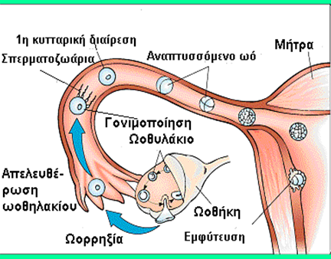
ΓΟΝΙΜΟΠΟΙΗΣΗ
Επειδή τα περισσότερα από αυτά που συζητάμε σχετίζονται με τον ένα ή τον άλλο τρόπο με τη Γονιμοποίηση, ας δώσουμε ένα ορισμό:
Είναι η ένωση ενός Σπερματοζωαρίου (που προέρχεται από τον άνδρα) με ένα Ωάριο της γυναίκας και γίνεται συνήθως στον ένα ή τους δύο Ωαγωγούς (ή Σάλπιγγες) της μητέρας.
Το αποτέλεσμα αυτής της ένωσης είναι η παραγωγή ενός ζυγωτού κυττάρου, ή γονιμοποιημένου ωαρίου, που ξεκινά την προγεννητική ανάπτυξη. Η πιο συνηθισμένη διαδικασία ξεκινά με την εκσπερμάτωση κατά την συνουσία, ακολουθούμενη από την ωορρηξία και τελειώνει με τη γονιμοποίηση.
Η εργαστηριακή γονιμοποίηση (In vitro fertilization ή IVF) είναι μια διεργασία με την οποία τα ωάρια γονιμοποιούνται από το σπέρμα εκτός της μήτρας.
ΣΥΝΕΠΩΣ: ΘΑ ΠΡΕΠΕΙ ΝΑ ΕΞΟΙΚΕΙΩΘΟΥΜΕ ΜΕ ΟΤΙ ΕΧΕΙ ΣΧΕΣΗ ΜΕ ΤΑ ΩΑΡΙΑ, ΣΠΕΡΜΑΤΟΖΩΑΡΙΑ, ΤΟ ΣΧΗΜΑΤΙΣΜΟ ΤΟΥΣ ΚΑΙ ΤΗ ΔΙΑΔΙΚΑΣΙΑ ΣΥΝΕΝΕΩΣΗΣ ΤΟΥΣ.

Slide 12
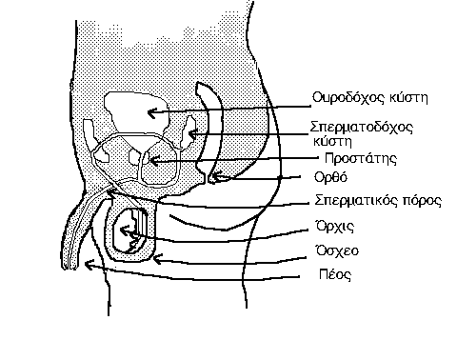
Σχηματική απεικόνιση του ανδρικού γεννητικού συστήματος.
Εικόνα 10.1. (από το βιβλίο Αγωγή Υγείας- Κ. Αθανασίου, Εκδόσεις Γρηγόρη).

Slide 13
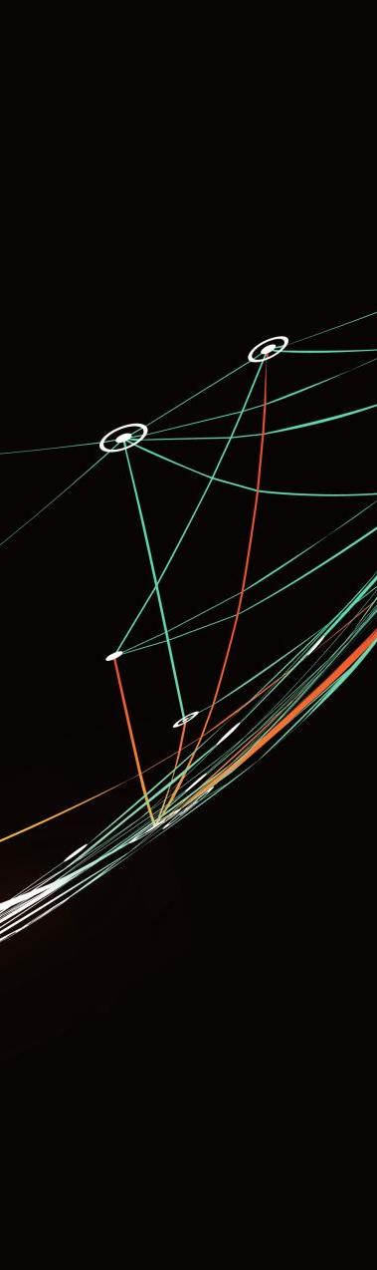
Περιγραφή του ανδρικού γεννητικού συστήματος.
Τα σπερματοζωάρια σχηματίζονται στους δύο όρχεις του άνδρα. Οι όρχεις βρίσκονται μέσα σε ένα σάκο, ο οποίος βρίσκεται κάτω από το πέος και ονομάζεται όσχεο. Σ' αυτήν την περιοχή επικρατεί θερμοκρασία γύρω στους 35^{Ο}, δηλαδή λίγο πιο χαμηλή από την κανονική θερμοκρασία του σώματος και θεωρείται η κατάλληλη θερμοκρασία για την ανάπτυξη των σπερματοζωαρίων. Τα σπερματοζωάρια για να φθάσουν στην άκρη της ουρήθρας θα πρέπει να περάσουν από τα σπερματικά σωληνάρια (πολυάριθμα τυλιγμένα σωληνάρια των όρχεων) στον κοινό πολυέλικτο πόρο (σωλήνα), την επιδιδυμίδα. Η επιδιδυμίδα βρίσκεται στο πίσω μέρος κάθε όρχη και συνεχίζεται ως σπερματικός πόρος. Κάθε σπερματικός πόρος μπαίνει μέσα στην κοιλιακή χώρα, όπου, αφού ενωθεί με τον πόρο της σπερματοδόχου κύστης, εκβάλλει στο μέρος της ουρήθρας που περνάει μέσα από τον προστάτη. Ο προστάτης είναι αποκλειστικά ανδρικός αδένας, έχει μέγεθος κάστανου και βρίσκεται κάτω από τη βάση της ουροδόχου κύστης.

Slide 14

ΣΠΕΡΜΑ-ΣΠΕΡΜΑΤΟΖΩΑΡΙΑ
Έτσι, τα σπερματοζωάρια δέχονται τα εκκρίματα των σπερματοδόχων κύστεων, του προστάτη και άλλων αδένων, και σχηματίζουν ένα πυκνόρρευστο γαλακτώδες υγρό, το σπέρμα. Σε κάθε εκσπερμάτωση μπορεί να περιέχονται 200-300 εκατομμύρια σπερματοζωάρια (ή περίπου 100 εκατομμύρια ανά κυβικό εκατοστό). Οι άνδρες των οποίων η περιεκτικότητα του σπέρματος είναι μικρότερη από 25 εκατομμύρια, /ml, είναι πρακτικά στείροι.
Στειρότητα: Στενά παντελόνια, υψηλή Θ, Χημ. παράγοντες
Notes:
Αν είναι μέσα σε ένα σώμα γυναίκας ή σε μια καλλιέργεια εργαστηριακή, το σπέρμα μπορεί να παραμείνει ζωντανό για περίπου πέντε ημέρες σύμφωνα με την κλινική Mayo. Εκτός όμως του σώματος ή της εργαστηριακής καλλιέργειας, το σπέρμα δεν τα καταφέρνει και τόσο καλά. Βασικά, όταν το σπερματικό υγρό εκτίθεται στον αέρα, το σπέρμα θα πεθάνει αμέσως μόλις στεγνώσει, όπως εξηγείται από την Healthline. Με αυτή την έννοια, το σπέρμα αρχίζει να πεθαίνει αμέσως μετά την επαφή του με τον αέρα.

Slide 15
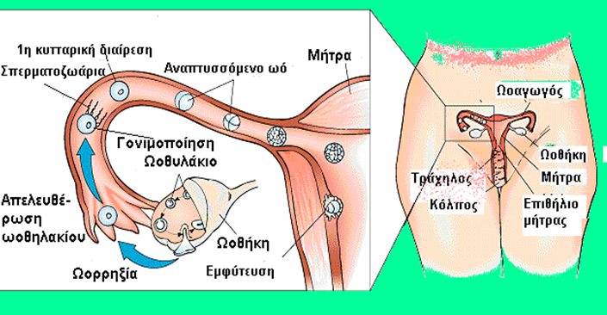
Γυναικείο αναπαραγωγικό σύστημα
Στην εικόνα 10.2. (του βιβλίου) απεικονίζεται σχηματικά το αναπαραγωγικό σύστημα της γυναίκας που αποτελείται από:
- Τον κόλπο, στο οποίο γίνεται η εναπόθεση του σπέρματος.
- Τον τράχηλο της μήτρας, μια μυώδη στένωση η οποία διατηρεί τη μήτρα σε στείρες συνθήκες.
- Τις ωοθήκες, στις οποίες παράγονται και διατηρούνται τα ωάρια.
- Τους ωαγωγούς, στους οποίους γίνεται η γονιμοποίηση.
- Τη μήτρα, στα τοιχώματα της οποίας εμφυτεύεται το έμβρυο που αναπτύσσεται μετά τη γονιμοποίηση.
- Τους κροσσωτούς κώδωνες των ωαγωγών, οι οποίοι βοηθούν στο να περάσει το ωάριο μέσα στον ωαγωγό μετά την ωορρηξία.
- Το συνδετικό ιστό, ο οποίος συγκρατεί στη θέση τους τις ωοθήκες.
Notes:
Οι μονοζυγωτικοί δίδυμοι (Α) προέρχονται από διαφορετικά ωάριο/α – σπερματοζωάριο/α, (Β) μπορεί να είναι διαφορετικού φύλου, (Γ) μπορεί να έχουν το ανώτερο 50% των γενετικών χαρακτηριστικών τους ίδια, (Δ) προέρχονται από το ίδιο ωάριο/α – σπερματοζωάριο/α. Υποδείξτε το σωστό.

Slide 16
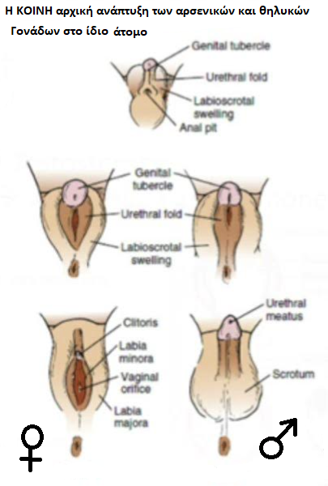
Σκοπός της διαφάνειας είναι να σας δείξει πως η ανάπτυξη των Γεννητικών κυττάρων (Γονάδων) σε ένα άτομο αρχικά είναι κοινή και πως μετά τις 6 εβδομάδες με τη δράση των ορμονών διαφοροποιείται η πορεία ανάπτυξης αιδοίου ή όρχεων και φαλλού/πέους.

Slide 17

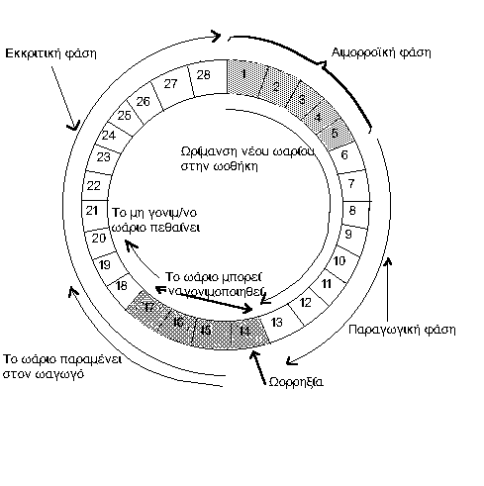
ΣΧΗΜΑΤΙΚΗ ΑΝΑΠΑΡΑΣΤΑΣΗ ΤΟΥ ΓΥΝΑΙΚΕΙΟΥ ΕΜΜΗΝΟΥ ΚΥΚΛΟΥ
Μία από τις διαφορές άνδρα και γυναίκας, έγκειται στο γεγονός ότι στη γυναίκα τα ωάρια που θα ωριμάσουν στη διάρκεια της ζωής της, παραμένουν στις ωοθήκες της για όσο χρόνο είναι η ίδια γόνιμη: Ας πούμε, από την ηλικία των 11-12 ετών έως την ηλικία των 45-48 ετών δηλ. περίπου 35 χρόνια και αριθμούν περίπου 12 τέτοια ωάρια το κάθε γόνιμο έτος: Πολλαπλασιάστε τώρα τα 35 περίπου γόνιμα έτη μιας γυναίκας με τους 12 περίπου μηνιαίους κύκλους και θα βρείτε τον αριθμό 420 -450 που αντιστοιχεί στα ώριμα ωάρια που θα αποκτήσει στη διάρκεια της ζωής της. [Πλεονέκτημα γυναικών= όσο διαρκεί ο κύκλος, προστατεύονται από τα Οιστρογόνα [χαμηλή πιθανότητα καρδιαγγειακών]

Slide 18
Οικογενειακός Προγραμματισμός- Αντισύλληψη
Η πρώτη μέθοδος (και η λιγότερο ασφαλής, είναι η «μέθοδος του ρυθμού του κύκλου». Δηλ. να αποφεύγεται η συνεύρεση στις πιθανές γόνιμες ημέρες.
Πως υπολογίζουμε, λοιπόν, τις γόνιμες ή «μη-γόνιμες» ημέρες του κύκλου μιας γυναίκας;
Notes:
Σε γυναίκες που έχουν σχετικά σταθερό εμμηνορρυσιακό κύκλο, η πρώτη μη γόνιμη ημέρα (Ω) μπορεί να υπολογισθεί και από τον τύπο: (Α) Ω=Α-12, (Β) Ω=Α-13, (Γ) Ω=Α+12, (Δ) Ω=Α-11*, (Ε) Ω=Α-14 (όπου Α= η μέρα έναρξης του επόμενου κύκλου.
*Ω= Α-14+3
Σε γυναίκες που έχουν σχετικά σταθερό εμμηνορρυσιακό κύκλο, η πρώτη μη γόνιμη ημέρα (Ω) μπορεί να υπολογισθεί και από τον τύπο: (Α) είναι η πέμπτη μέρα του μηνιαίου κύκλου, (Β) η 7^{η}, (Γ) η 14^{η}, (Δ) κανένα από αυτά.

Slide 19
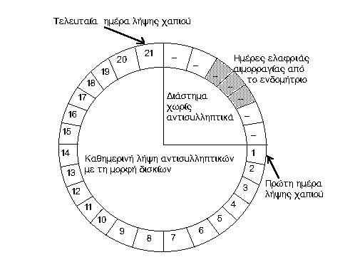
Αντισύλληψη: Αντισυλληπτικά- το χάπι.
Το πιο διαδεδομένο αντισυλληπτικό χάπι είναι αυτό που συνδυάζει τις δύο συνθετικές γυναικείες ορμόνες, την προγεστερόνη (ανήκει στα προγεσταγόνα) και τα οιστρογόνα. Η συνηθισμένη συσκευασία περιέχει 21 δισκία, ένα για καθεμιά από τις 21 διαδοχικές ημέρες στις οποίες πρέπει να γίνεται η λήψη τους. Ακολουθεί πάντα ένα χρονικό διάστημα 7 ημερών χωρίς το χάπι, κατά τη διάρκεια του οποίου παρουσιάζεται μια μικρή αιμορραγία από το ενδομήτριο.
Κάποια αντισυλληπτικά δισκία μπορεί να περιέχουν μόνο προγεσταγόνα ενώ άλλα, έναν συνδυασμό ορμονών όπως οιστρογόνα και προγεσταγόνα.
Notes:
Ναι ή όχι στη χρήση τους;
Τα σύγχρονα αντισυλληπτικά χάπια είναι τόσο ασφαλή όσο και οποιοδήποτε άλλο φάρμακο εφόσον χορηγούνται από ειδικευμένο γυναικολόγο μετά από καλή λήψη ατομικού-οικογενειακού ιατρικού ιστορικού και εξέταση. Είναι αναμφίβολα ένα εξαιρετικά αποδοτικό μέσο αντισύλληψης για γυναίκες που έχουν μόνιμη σταθερή σχέση χωρίς κίνδυνο σεξουαλικά μεταδιδόμενων νοσημάτων και δεν υπάρχει ιδιαίτερη αντένδειξη για τη χρήση τους. Ταυτόχρονα, είναι ένα εξαιρετικό εργαλείο στην αντιμετώπιση ποικίλων προβλημάτων. Κατά συνέπεια συνιστάται η καθημερινή χρήση τους σε αρκετές γυναίκες, αρκεί αυτή να διέπεται από τους σχετικούς κανόνες ασφαλείας.

Slide 20
Αντισυλληπτικά και πιθανές παρενέργειες
Αρκετός θόρυβος έχει γίνει στο παρελθόν για την πιθανή σχέση των αντισυλληπτικών με τη δημιουργία θρόμβων ή τον καρκίνο.
Τα αντισυλληπτικά είναι ακατάλληλα για τις γυναίκες που έχουν προβλήματα ή βεβαρημένο οικογενειακό ιστορικό θρομβώσεων ή άλλων καρδιαγγειακών παθήσεων.
Επίσης, είναι λιγότερο κατάλληλα για γυναίκες άνω των 35 ετών, ειδικά όταν είναι καπνίστριες. Γενικά, η χορήγησή τους θα πρέπει να γίνεται κάτω από ιατρικές οδηγίες και κανονική παρακολούθηση.

Slide 21

Αντισύλληψη-Συνέχεια: Προφυλακτικά
Το προφυλακτικό είναι συνήθως κατασκευασμένο από λεπτό ελαστικό υμένα και εφαρμόζεται στο ανδρικό πέος λίγο πριν την συνουσία, ενώ αυτό βρίσκεται σε στύση. Ο ρόλος του είναι να εμποδίζει την είσοδο των σπερματοζωαρίων που απελευθερώνονται κατά την εκσπερμάτωση στο γυναικείο κόλπο. Η τοποθέτηση του προφυλακτικού θα πρέπει να γίνεται πριν από οποιαδήποτε επαφή, προκειμένου να αποφεύγεται η έκθεση του κόλπου στα σπερματοζωάρια που τυχόν βρίσκονται στη άκρη του πέους λίγο πριν την εκσπερμάτωση.
Αρκετά από τα προφυλακτικά που κυκλοφορούν στο εμπόριο περιέχουν σπερματοκτόνες ουσίες. Παρόλα' αυτά, τα προφυλακτικά είναι λιγότερο αξιόπιστα ως μέθοδος αντισύλληψης από τα αντισυλληπτικά. Το μεγάλο τους όμως πλεονέκτημα είναι η ευκολία απόκτησής τους, μια και πουλιούνται σε όλα τα φαρμακεία και τα περίπτερα, καθώς και ότι είναι φθηνά και εύκολα στη χρήση. Επιπλέον, η χρήση προφυλακτικού ελαττώνει σημαντικά, χωρίς όμως να απομακρύνει τελείως, τον κίνδυνο προσβολής από αφροδίσια νοσήματα και κυρίως από AIDS. Αυτός είναι και ο λόγος της αλματώδους αύξησης της χρήσης τους τα τελευταία χρόνια.

Slide 22
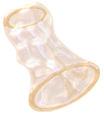
Αντισύλληψη-Συνέχεια: Το διάφραγμα
Το διάφραγμα είναι ένας λεπτός ελαστικός υμένας που μοιάζει με θόλο και εφαρμόζει στον τράχηλο της μήτρας ακριβώς στην κορυφή του κόλπου. Το ακριβές μέγεθος και το σχήμα καθορίζονται από το γυναικολόγο. Τοποθετείται στην ακριβή θέση από την ίδια τη γυναίκα λίγο πριν την συνουσία και πρέπει να παραμένει εκεί για έξι ώρες περίπου. Η χρήση του θα πρέπει να συνοδεύεται από ειδικό σπερματοκτόνο. Επειδή ο κόλπος είναι όργανο που αλλάζει σχήμα ή διαστάσεις, ο βαθμός προσαρμογής του διαφράγματος θα πρέπει να ελέγχεται κάθε έξι μήνες.
'Όπως και το προφυλακτικό, το διάφραγμα υπάγεται στις μεθόδους αντισύλληψης που το σπέρμα εμποδίζεται να κολυμπήσει μέσα στον τράχηλο και να φθάσει στο ωάριο. Είναι περισσότερο αξιόπιστο ως μέθοδος αντισύλληψης από το προφυλακτικό, αλλά λιγότερο από τα αντισυλληπτικά διότι πρέπει να εφαρμόζει ακριβώς. Δεν παρουσιάζει ανεπιθύμητες ενέργειες και φαίνεται να προσφέρει κάποιο βαθμό προστασίας ενάντια στον καρκίνο του τραχήλου της μήτρας

Slide 23
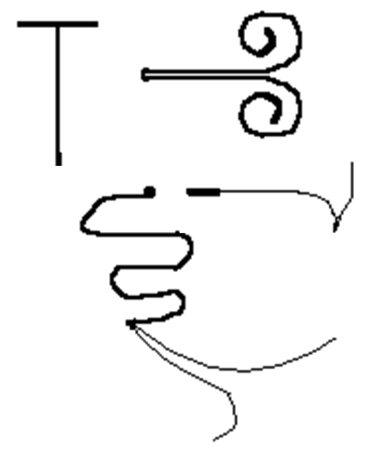
Ενδομήτρια σπειράματα (spiral)
Στην κατηγορία αυτή υπάγονται μικρές καμπυλωτές πλαστικές μικροσυσκευές, που έχουν σχήμα σπειροειδές (spiral), δακτυλίου ή θηλιάς . Τοποθετούνται στη μήτρα από το γυναικολόγο και η δράση τους εστιάζεται στο να παρεμποδίσουν το γονιμοποιημένο ωάριο να φθάσει και να εμφυτευτεί στο τοίχωμα της μήτρας. Σε μερικές γυναίκες η χρήση τέτοιων μεθόδων αντισύλληψης προκαλεί έντονη αιμορραγία κατά τη διάρκεια της περιόδου ενώ σε όλες αυξάνεται ο κίνδυνος λοιμώξεων στην περιοχή του ενδομήτριου. Εάν παραμείνουν στη θέση τους, οι μονάδες αυτές μπορούν να είναι αποτελεσματικές μέχρι και δύο χρόνια.
Σε κάποιους κύκλους επικρατεί η άποψη ότι η χρησιμοποίηση των ενδομήτριων σπειραμάτων θα πρέπει να συνιστάται μόνο σε γυναίκες οι που δεν προτίθενται να κάνουν άλλα παιδιά. Στις υπόλοιπες, και κυρίως στις νεότερες, μια πιθανή λοίμωξη είναι δυνατόν να προξενήσει στείρωση.

Slide 24
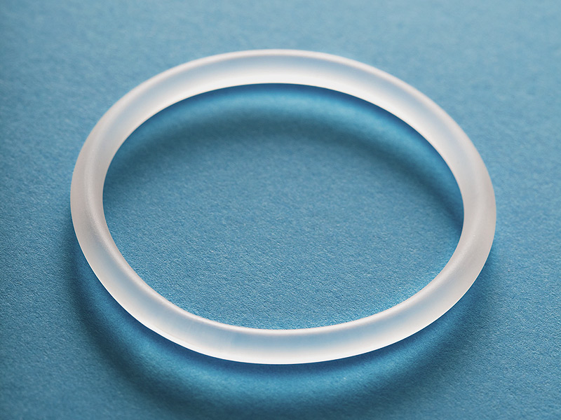
Κολπικός δακτύλιος (από proseho.gr)
Πρόκειται για ένα εύκαμπτο διαφανές πλαστικό δαχτυλίδι το οποίο περιέχει οιστρογόνο και προγεσταγόνο.Τοποθετείται μία φορά τον μήνα προσφέροντας χαμηλή δόση ορμονών για μία περίοδο τριών εβδομάδων που παραμένει στον κόλπο. Μεσολαβεί μία εβδομάδα χωρίς το δαχτυλίδι, κατά την οποία εμφανίζεται η αιμορραγία απόσυρσης, και ένας καινούργιος δακτύλιος τοποθετείται.
Εμποδίζει τις ωοθήκες να απελευθερώσουν ωάρια
Ενισχύει τη βλέννη του τραχήλου ώστε να εμποδίζει το σπέρμα
Εμποδίζει το ωάριο να εγκατασταθεί στη μήτρα, διατηρώντας λεπτή την επένδυσή της και είναι 99% αποτελεσματικό όταν χρησιμοποιείται σωστά ακριβώς όπως και το αντισυλληπτικό χάπι.
Δεν χρειάζεται να θυμάσαι να το παίρνεις καθημερινά
Οι ορμόνες δεν περνούν από το στομάχι και συνεπώς η προστασία δεν επηρεάζεται από διάφορες ασθένειες που θα μπορούσαν να αναστείλουν την αποτελεσματικότητά του
Βοηθάει τις γυναίκες να έχουν σταθερή περίοδο.
Η συγκεκριμένη μέθοδος αντισύλληψης δεν προστατεύει από τα σεξουαλικώς μεταδιδόμενα νοσήματα.

Slide 25
Χάπι της επόμενης μέρας
Αποτελεί ένα τρόπο επείγουσας αντισύλληψης. Σκοπός του είναι να εμποδίσει να συμβεί μια εγκυμοσύνη μετά από επαφή χωρίς η με αποτυχημένη προφύλαξη. Ασφαλώς δεν προστατεύει από σεξουαλικώς μεταδιδόμενα νοσήματα. Δρα καθυστερώντας ή αναστέλλοντας την ωορρηξία και μπλοκάρει τη γονιμοποίηση του ωαρίου. Δεν χρειάζεται συνταγή. Στη Ελλάδα κυκλοφορούν δυο συσκευασίες με διαφορετική δραστική ουσία. Η πρώτη συσκευασία περιέχει δύο δισκία προγεσταγόνου levonorgestrel (0,75 mg) και κοστίζει 8,34 ευρώ, ενώ η δεύτερη περιέχει ένα χάπι με τη δραστική ουσία Ulipristate Acetate (30mg) και κοστίζει 18,60 ευρώ.
Πότε;;;; Μπορεί να το πάρει αμέσως μετά την επαφή, αλλά και προκαταβολικά.
Εντός πόσων ωρών μπορεί να ληφθεί; Το Norlevo μπορεί να ληφθεί εντός 72 ωρών μετά την επαφή, ενώ το Ellaone εντός 120 ωρών. Όσο νωρίτερα ληφθεί τόσο πιο αποτελεσματικό είναι, αν είναι δυνατόν το πρώτο 24ωρο και καλύτερα με το φαγητό.
Καμία μέθοδος αντισύλληψης δεν είναι 100% αποτελεσματική. Ωστόσο το χάπι έχει επιτυχία 95% αν ληφθεί σε 24 ώρες, 85% από 25-48 ώρες και 58% από 49-72 ώρες.
-Πόσες φορές; Δεν υπάρχει περιορισμός σ’ αυτό.
-Είναι αλήθεια πως είναι επικίνδυνο; Εκατομμύρια γυναίκες σε όλο τον κόσμο το έχουν δοκιμάσει με ασφάλεια και συνίσταται η χρήση του.
Υπάρχουν παρενέργειες; Μπορεί να υπάρξουν, δεν είναι όμως σοβαρές ή μακράς διαρκείας (σε 1-2 ημέρες σταματούν). (Πιθανότερες=αδιαθεσία, κούραση, πόνος στην κοιλιά, ναυτία, πονοκέφαλος, αιμορραγία πριν την αναμενόμενη περίοδο. Οι λιγότερο συχνές είναι ζαλάδα, τάση στους μαστούς, εμετός).
Πόσο καθυστερεί την περίοδο το χάπι της επόμενης μέρας;
Συνήθως η περίοδος έρχεται στην ώρα της, μπορεί όμως λίγο νωρίτερα η και αργότερα.

Slide 26
Ζητήματα Φύλου- Σεξουαλικής ταυτότητας: Ίντερσεξ vs τρανς
Ο όρος ίντερσεξ περιγράφει μια διαφορετική σωματικότητα και διαφέρει από τον όρο τρανς, ο οποίος περιγράφει την κατάσταση κατά την οποία η ταυτότητα φύλου ενός ανθρώπου δεν συμβαδίζει με το βιολογικό του φύλο ή με το φύλο που του αποδόθηκε στη γέννηση. Κάποιοι άνθρωποι μπορεί να είναι ταυτόχρονα ίντερσεξ και τρανς.

Slide 27
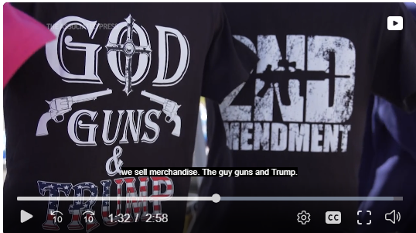
GOD-GUNS AND TRUMP =RALLY οπαδών του Trump: Many attendees said in interviews they believed Trump shared their Christian faith and values. Several cited their opposition to abortion and LGBTQ+ rights, particularly to transgender expressions.
Πολλοί συμμετέχοντες δήλωσαν σε συνεντεύξεις ότι πιστεύουν ότι ο Τραμπ μοιράζεται τη χριστιανική πίστη και τις αξίες τους. Αρκετοί ανέφεραν την αντίθεσή τους στην άμβλωση και τα δικαιώματα των ΛΟΑΤΚΙ+, ιδιαίτερα στις εκφράσεις των τρανσέξουαλ. [Είναι ένα αρκτικόλεξο που προέρχεται από τις λέξεις Λεσβία, Ομοφυλόφιλος, Αμφιφυλόφιλος και Τρανς². Το διεθνές αρκτικόλεξο είναι LGBTQ+ (Lesbian, Gay, Bisexual, Transgender και Queer), δηλαδή ΛΟΑΤΚΙ, που είναι αρκτικόλεξο για τις λέξεις: Λεσβία, Ομοφυλόφιλος, Αμφιφυλόφιλος, Τρανς, Queer και Ίντερσεξ άτομα²

Slide 28
Υπόλοιπο Μαθήματος # 11-Γεφυρα με Μ#13
Άρσεν και Θήλυ

Slide 29
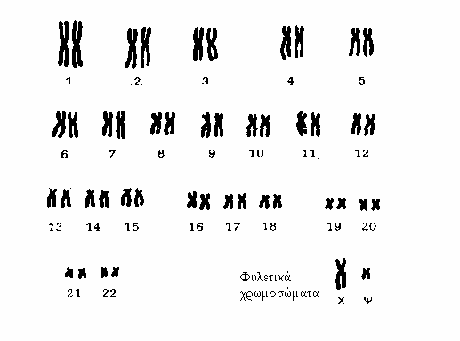

Να θυμίσω τις έννοιες: Χρωμοσώματα, Γονίδια, Φυλετικά Χρωμοσώματα. ΠΡΟΣΟΧΗ: Στη διαφορά άνδρα-γυναίκας στο ζευγάρι Φυλετικών Χρωμοσωμάτων!

Slide 30
Διαφυλικά άτομα- ίντερσεξ (intersex)- Διαταραχές της ανάπτυξης του φύλου (DSD) (""Differences of Sex Development"".,
Τα άτομα ενδιάμεσου φύλου, γνωστά και ως διαφυλικά, γεννιούνται με μια συνδυασμένη παρουσία ανδρικών και θηλυκών γεννητικών οργάνων ή άλλων σεξουαλικών χαρακτηριστικών. Οι περισσότερες περιπτώσεις αφορούν ανωμαλίες στην ανάπτυξη των γονάδων. Η πιο κοινή αιτία των ίντερσεξ παθήσεων είναι η συγγενής υπερπλασία των επινεφριδίων (CAH), η οποία εμφανίζεται σε 1 στις 15.000 γεννήσεις ζώντων νεογνών παγκοσμίως.
Υπάρχουν τέσσερεις βασικές κατηγορίες διαφυλικότητας:
46, XX Διαφυλικότητα: Άτομα με κανονικό ζεύγος χρωμοσωμάτων XX, αλλά με αναπτυξιακές ανωμαλίες στα γεννητικά όργανα.
46, XY Διαφυλικότητα: Άτομα με ζεύγος χρωμοσωμάτων XY, αλλά με αναπτυξιακές ανωμαλίες.
Αληθινή Γοναδική Διαφυλικότητα: Άτομα με ταυτόχρονη παρουσία ωοθηκών και όρχεων.
Ψευδοδιαφυλικότητα: Τα εξωτερικά γεννητικά όργανα δεν αντιστοιχούν στα εσωτερικά. (λ.χ. ύπαρξη ωοθηκών σε άτομο που φαίνεται εξωτερικά με πέος).

Slide 31
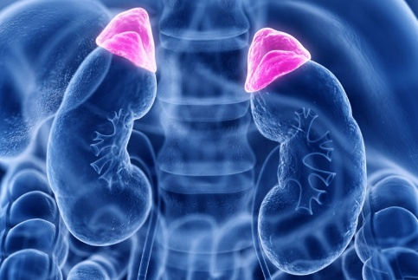
Επινεφρίδια και Ορμόνες που παράγουν
Ως επινεφρίδια χαρακτηρίζουμε ουσιαστικά τους δύο τριγωνικούς ενδοκρινείς αδένες τεσσάρων εκατοστών.
Τα γλυκοκορτικοειδή με κύριο εκπρόσωπό τους την κορτιζόλη= αυξητική δράση τους στα επίπεδα σακχάρου (γλυκόζης) του αίματος. Επίσης, έχουν ισχυρή αντιφλεγμονώδη επίδραση στον οργανισμό, καταστέλλοντας κυρίως την κυτταρική ανοσία.
Τα αλατοκορτικοειδή, με πιο σημαντική την αλδοστερόνη, διατηρούν την αρτηριακή πίεση σε φυσιολογικά επίπεδα.
Τα ανδρογόνα (τεστοστερόνη) στους άνδρες είναι σε πολύ μικρότερες ποσότητες από αυτά που παράγονται στους όρχεις. Ωστόσο, η υπερπαραγωγή τους από τα επινεφρίδια μπορεί να επιφέρει πρώιμη εφηβεία στα νεαρά αγόρια.
Αντίθετα στις γυναίκες αποτελούν την κύρια πηγή παραγωγής ανδρογόνων. Η υπερπαραγωγή τους μπορεί να προκαλέσει στις γυναίκες υπερβολική τριχοφυΐα και διακοπή της περιόδου.
Παράγουν αδρεναλίνη και νοραδρεναλίνη. Η απελευθέρωση αυτών των ορμονών διεγείρεται από νευρική διέγερση ως απάντηση σε σωματικό ή πνευματικό στρες.

Slide 32
Σκοπός της διαφάνειας είναι να σας δείξει πως η ανάπτυξη των Γεννητικών κυττάρων (Γονάδων) σε ένα άτομο αρχικά είναι κοινή και πως μετά τις 6 εβδομάδες με τη δράση των ορμονών διαφοροποιείται η πορεία ανάπτυξης αιδοίου ή όρχεων και φαλλού/πέους.

Slide 33
Γυναίκα με αρσενικά ή διφορούμενα γεννητικά όργανα.
Σε αυτόν τον τύπο ίντερσεξ κατάστασης, ένα άτομο έχει θηλυκά (XX) χρωμοσώματα με φυσιολογικές ωοθήκες και μήτρα, αλλά τα εξωτερικά γεννητικά όργανα φαίνεται να είναι αρσενικά. Η κλειτορίδα μπορεί να διευρυνθεί και να μοιάζει με πέος. Οι πτυχές του δέρματος των εξωτερικών γυναικείων γεννητικών οργάνων «χείλη» μπορούν επίσης να ενωθούν μεταξύ τους για να κλείσουν τον κόλπο.
Αυτή η κατάσταση ονομάζεται 46, XX DSD ή 46, XX με αρρενοποίηση. Συνήθως προκύπτει από την έκθεση ενός θηλυκού εμβρύου σε μεγάλη ποσότητα αρσενικών ορμονών φύλου πριν από τη γέννηση, όπως:
Η συγγενής υπερπλασία των επινεφριδίων (η πιο κοινή αιτία) είναι μια ομάδα κληρονομικών διαταραχών στις οποίες τα επινεφρίδια στερούνται ενός ενζύμου που απαιτείται για την παραγωγή των ορμονών κορτιζόλης και αλδοστερόνης. Κατά συνέπεια, το σώμα παράγει περισσότερα ανδρογόνα (αρσενικές ορμόνες φύλου).
Έκθεση της μητέρας σε ανδρικές ορμόνες κατά τη διάρκεια της εγκυμοσύνης, όπως το τζελ τεστοστερόνης που χρησιμοποιείται από τους άνδρες για τη θεραπεία μιας ορμονικής ανεπάρκειας.
Όγκοι στη μητέρα που παράγουν ανδρικές ορμόνες (συχνά όγκοι ωοθηκών)
Ανεπάρκεια στο ένζυμο αρωματάση, το οποίο είναι υπεύθυνο για τη μετατροπή των ανδρικών ορμονών σε γυναικείες ορμόνες. Σε αυτή την περίπτωση, τα συμπτώματα μπορεί να μην εμφανιστούν μέχρι την εφηβεία.
Notes:
ΕΠΕ: Η ιντερσέξ κατάσταση 46, XΧ DSD μπορεί να οφείλεται (Α) σε συγγενή υπερπλασία των επινεφριδίων, (Β) Έκθεση της μητέρας σε ανδρικές ορμόνες,, (Γ) σε όγκους ωοθηκών, ή έλλειψη κάποιου ενζύμου (αρωματάση), (Δ) Κανένα από αυτά. Υποδείξτε το λάθος.

Slide 34
Αρσενικό άτομο με γυναικεία γεννητικά όργανα
Με αυτόν τον τύπο ίντερσεξ κατάστασης, ένα άτομο έχει αρσενικά χρωμοσώματα (XY), αλλά τα εξωτερικά γεννητικά όργανα φαίνονται θηλυκά, διφορούμενα ή ατελώς σχηματισμένα. Σε ορισμένες περιπτώσεις, οι όρχεις δεν κατεβαίνουν και παραμένουν μέσα στο σώμα. Αυτό είναι γνωστό ως 46, XY DSD ή 46, XY με υπο-αρρενοποίηση.
Προκειμένου να αναπτυχθούν τα αρσενικά εξωτερικά γεννητικά όργανα, το σώμα απαιτεί ισορροπία μεταξύ των θηλυκών και αρσενικών ορμονών φύλου. Η έλλειψη ανδρικών ορμονών μπορεί να οδηγήσει σε 46, XY DSD. Μπορεί να οφείλεται σε:
Προβλήματα των όρχεων που οδηγούν σε πολύ λίγες ανδρικές ορμόνες (όπως χαμηλή τεστοστερόνη).
Προβλήματα σχηματισμού τεστοστερόνης, όπως η έλλειψη ενός ενζύμου που απαιτείται για ένα από τα βήματα κατά τη διάρκεια της παραγωγής αυτής της ανδρικής ορμόνης φύλου.
Δυσκολία στη χρήση τεστοστερόνης, στην οποία το σώμα παράγει αρκετή ορμόνη, αλλά δεν μπορεί να τη χρησιμοποιήσει σωστά. Αυτό μπορεί να συμβεί όταν το άτομο στερείται ενός ενζύμου που απαιτείται για τη μετατροπή της τεστοστερόνης σε άλλη ενεργή μορφή ή όταν τα κύτταρα του σώματος δεν ανταποκρίνονται κατάλληλα στην τεστοστερόνη (σύνδρομο αναισθησίας ανδρογόνων).
Notes:
ΕΠΕ: Η ιντερσέξ κατάσταση 46, XY DSD μπορεί να οφείλεται (Α) σε χαμηλή παραγωγή τεστοστερόνης από προβλήματα των όρχεων, (Β) από κακό σχηματισμό της τεστοστερόνης, (Γ) από προβλήματα στην υποδοχή της τεστοστερόνης. (Δ) Κανένα από αυτά. Υποδείξτε το λάθος.

Slide 35
Συνδυασμός αρσενικών και θηλυκών χαρακτηριστικών
Σε αυτόν τον τύπο ίντερσεξ κατάστασης - γνωστή ως πραγματική γοναδική DSD ή ωοθικορχική DSD* - το άτομο έχει τόσο ορχικό όσο και ωοθηκικό ιστό. Ο ιστός μπορεί να εμφανιστεί ως ξεχωριστή ωοθήκη και όρχης ή να εμφανιστεί μέσα στην ίδια γονάδα (που ονομάζεται ovotestis).
Τα εξωτερικά γεννητικά όργανα μπορεί να εμφανίζονται ως αρσενικά, θηλυκά ή διφορούμενα. Για τους περισσότερους ανθρώπους, η υποκείμενη αιτία της πραγματικής γοναδικής DSD είναι άγνωστη, αν και μερικές μελέτες σε ζώα έχουν συνδέσει αυτή την κατάσταση με την έκθεση σε φυτοφάρμακα που χρησιμοποιούνται για τη γεωργία (γοναδιακή δυσγένεση)
Notes:
Differences in Sex Development.
ΕΠΕ: Στην ιντερσεξ κατάσταση που είναι γνωστή ως πραγματική γοναδική DSD, (Α) το άτομο έχει και ορχικό και ωοθηκικό ιστό. (Β) Ονομάζεται και ωοθικορχική DSD, (Γ), η γονάδα ονομάζεται ovotestis. (Δ) Η αιτία που την προκαλεί στον άνθρωπο είναι γνωστή. Υποδείξτε το λάθος.

Slide 36
Σύνθετη ή απροσδιόριστη DSD
Άλλα προβλήματα με τα χρωμοσώματα μπορούν να οδηγήσουν σε ίντερσεξ καταστάσεις. Σε ορισμένες περιπτώσεις, ένα άτομο έχει ένα επιπλέον φυλετικό χρωμόσωμα - είτε ένα X είτε ένα Y - όπως συμβαίνει με το 47, XXY ή 47, XXX. Αυτή η κατάσταση συμβαίνει επίσης όταν λείπει ένα από τα χρωμοσώματα Χ (45, XO).
Σε αντίθεση με άλλους τύπους ίντερσεξ παθήσεων, αυτές οι διαταραχές δεν οδηγούν σε αναντιστοιχία μεταξύ των εσωτερικών και εξωτερικών γεννητικών οργάνων. Ωστόσο, μπορεί να υπάρχουν και άλλα προβλήματα, όπως με τη σεξουαλική ανάπτυξη στην εφηβεία ή τα επίπεδα των ορμονών φύλου.

Slide 37
Σημάδια μιας ίντερσεξ κατάστασης
Γεννητικά όργανα που είναι διφορούμενα κατά τη γέννηση
Ασυνήθιστα μικρό πέος (μικροφαλλία)
Διευρυμένη κλειτορίδα (κλειτομεγαλία)
Μερική σύντηξη των χειλέων του αιδοίου
Όρχεις που φαίνεται να μην έχουν κατέβει (στα αγόρια), αλλά μπορεί να είναι ωοθήκες
Γεννητικά όργανα που φαίνονται ασυνήθιστα κατά τη γέννηση
Ανωμαλίες στα επίπεδα ηλεκτρολυτών στο αίμα λόγω της αδυναμίας των επινεφριδίων να παράγουν αλδοστερόνη, μια στεροειδή ορμόνη που παράγεται από το εξωτερικό στρώμα του φλοιού των επινεφριδίων
Απουσία ή καθυστερημένη εφηβεία η Απροσδόκητες αλλαγές κατά την εφηβεία.
Θεραπεία: Εξαρτάται από την υποκείμενη αιτία, αλλά μπορεί να περιλαμβάνει φαρμακευτική αγωγή ή χειρουργική επέμβαση. Οι επαγγελματίες υγείας συχνά συνιστούν την καθυστέρηση της χειρουργικής επέμβασης έως ότου το παιδί είναι αρκετά μεγάλο για να λάβει μέρος στις αποφάσεις σχετικά με τη θεραπεία.

Slide 38
Σεξουαλικός προσανατολισμός
Περιγράφει ένα μακροχρόνιο μοτίβο έλξης - συναισθηματικής, ρομαντικής, σεξουαλικής ή συνδυασμό αυτών - για το αντίθετο φύλο, το ίδιο φύλο, και τα δύο ή κανένα. Κυμαίνεται σε οποιοδήποτε σημείο ενός συνεχούς διαστήματος από την αποκλειστική έλξη για άτομα του άλλου φύλου μέχρι την αποκλειστική έλξη για άτομα του ίδιου φύλου, ή την έλλειψη έλξης. Συνοψίζονται συνήθως με τους όρους:
Ετεροφυλοφιλία,
Ομοφυλοφιλία,
Αμφιφυλοφιλία και
Ασεξουαλικότητα (τείνει όλο και περισσότερο να αναγνωριστεί ως τέταρτη κατηγορία).
Ο όρος «σεξουαλική προτίμηση» επικαλύπτεται σε μεγάλο βαθμό με το σεξουαλικό προσανατολισμό, αλλά διαφοροποιείται. Η «σεξουαλική προτίμηση» επίσης υπονοεί ένα βαθμό εκούσιας επιλογής. Αυτό αμφισβητείται υπό το πρίσμα της σεξουαλικής διαμόρφωσης, καθώς η τρέχουσα συμφωνία ανάμεσα στην επιστημονική κοινότητα είναι πως ο σεξουαλικός προσανατολισμός δεν αποτελεί επιλογή.

Slide 39
Σεξουαλικός προσανατολισμός (ΙΙ): Πως προκύπτει;
Οι επιστήμονες δεν έχουν καταλήξει σε κάποιον απλό και μοναδικό παράγοντα βάσει του οποίου προκύπτει ο σεξουαλικός προσανατολισμός του ατόμου, ωστόσο η έρευνα καταδεικνύει πως πηγάζει από συνδυασμό γενετικών, ορμονικών και περιβαλλοντικών παραγόντων, με τους βιολογικούς να συμπεριλαμβάνουν μια περίπλοκη αλληλεπίδραση των γενετικών παραγόντων και του πρώιμου περιβάλλοντος της μήτρας.
Περιβαλλοντικοί παράγοντες και χειρισμός της σεξουαλικότητας: Να θυμίσω το παράδειγμα της αριστεροχειρίας: Πως το περιβάλλον μπορεί να παρέμβει σε ένα γενετικό γνώρισμα.

Slide 40
Τρανς (σύντμηση του transgender) ή διεμφυλικό
Όρος "ομπρέλα" και αφορά όλα τα άτομα που δεν ταυτίζονται με το φύλο που τους αποδόθηκε στη γέννηση στα επίσημά τους έγγραφα, δηλαδή συμπεριλαμβάνει και τα άτομα που δεν έχουν κάποια από τις τυπικές δυαδικές ταυτότητες φύλου, αλλά αυτοπροσδιορίζονται εκτός διπόλου, όπως non-binary και genderqueer
Είναι ανεξάρτητη από τον σεξουαλικό προσανατολισμό και από τα χαρακτηριστικά φύλου, συνεπώς ένα τρανς πρόσωπο μπορεί να είναι ετεροφυλόφιλο (στρέιτ), ομοφυλόφιλο (γκέι), αμφισεξουαλικό (μπάι), ασέξουαλ ή να θεωρεί τους συμβατικούς τίτλους σεξουαλικού προσανατολισμού ανεπαρκείς. Να μη συγχέται με τον όρο ίντερσεξ οποίος περιγράφει τους ανθρώπους που έχουν γεννηθεί με χαρακτηριστικά φύλου που "δεν αντιστοιχούν στις κλασικές νόρμες των ανδρικών ή των γυναικείων σωμάτων.
Πολλά τρανς πρόσωπα βιώνουν δυσφορία φύλου και επιλέγουν να προχωρήσουν σε φυλομετάβαση.

Slide 41
Πρόληψη AIDS κ.λ.π. σεξουαλικά μεταδιδόμενων νοσημάτων
Το σύνδρομο επίκτητης ανοσολογικής ανεπάρκειας (AIDS), αναγνωρίστηκε για πρώτη φορά ως ξεχωριστή ασθένεια το 1981 στις ΗΠΑ.
Οι πιο πολλοί ερευνητές πιστεύουν πως ο ιός HIV εμφανίσθηκε σε περιοχές της Σαχάρας, στην Αφρική, στα μέσα του 20^{ου} αιώνα και συνιστούσε μέχρι πρόσφατα, μια πανδημική κατάσταση, με πάνω από 38.6 εκατομμύρια ανθρώπων να έχουν προσβληθεί από την ασθένεια σε όλο τον κόσμο.
Το HIV/AIDS δεν θεωρείται πλέον μια παγκόσμια πανδημία. Έχει πλέον γίνει σε πολλές περιοχές του κόσμου μια χρόνια ασθένεια παρά μια οξεία θανατηφόρος νόσος. Η πρόγνωση της νόσου ποικίλλει. Χωρίς θεραπεία ο μέσος όρος επιβίωσης μετά τη λοίμωξη με HIV εκτιμάται από 9 έως 11 έτη, ανάλογα με τον υπότυπο του ιού. Μετά τη διάγνωση του AIDS, αν δεν χορηγηθεί αγωγή η επιβίωση κυμαίνεται από 6 έως 19 μήνες. O συνδυασμός φαρμάκων (highly active antiretroviral therapy (HAART) και η κατάλληλη πρόληψη των ευκαιριακών λοιμώξεων μειώνουν το ποσοστό θανάτου κατά 80% και ανεβάζουν το προσδόκιμο επιβίωσης (εναπομείναντα έτη ζωής) για ένα νεοδιαγνωσμένο με HIV μόλυνση νεαρό ενήλικα στα 20 έως 50 χρόνια. Αν η θεραπεία ξεκινήσει αργά στη διάρκεια της λοίμωξης η πρόγνωση δεν είναι τόσο καλή, για παράδειγμα αν ξεκινήσει μετά τη διάγνωση AIDS το προσδόκιμο επιβίωσης είναι περίπου 10-40 χρόνια. Χωρίς θεραπεία τα μισά από τα βρέφη που γεννιούνται με HIV πεθαίνουν πριν την ηλικία των δύο χρόνων.

Slide 42
Μετάδοση AIDS
1. Με τη σεξουαλική επαφή.
2. Με το μολυσμένο αίμα.
- Με τη χρησιμοποίηση μολυσμένης σύριγγας ή βελόνας.
- Με τη μετάγγιση μολυσμένου αίματος ή προϊόντων αίματος, - Με την έκθεση εξωτερικών πληγών σε σημαντική ποσότητα μολυσμένου αίματος ή σωματικού υγρού.
3. Από τη μητέρα στο έμβρυο ή το βρέφος.
Κάτι τέτοιο μπορεί να συμβεί, όταν η μητέρα είναι φορέας του ιού, με τους εξής τρόπους:α) μέσα από τον πλακούντα κατά την εγκυμοσύνη, β) κατά τη διάρκεια της γέννας και γ) με το θηλασμό.
4. Από εργαλεία ή διάφορα αντικείμενα που μπορεί να έχουν αίμα και δεν έχουν αποστειρωθεί.

Slide 43
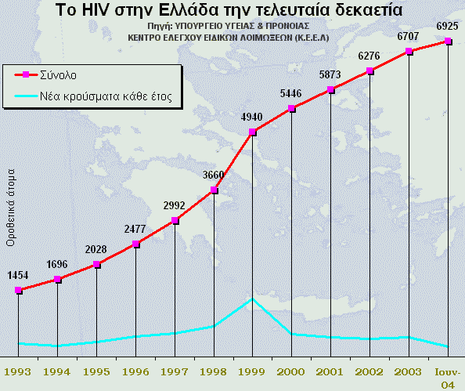
Το HIV στην Ελλάδα από το 1993-2018
17.241
687 νέα κρούσματα το 2028
Το 2024=550 μέχρι Οκτώβριο
Notes:
2019=~18000 φορείς, ενώ το 2024 είχαμε 550 πάσχοντες μέχρι τον Οκτώβρη.

Slide 44
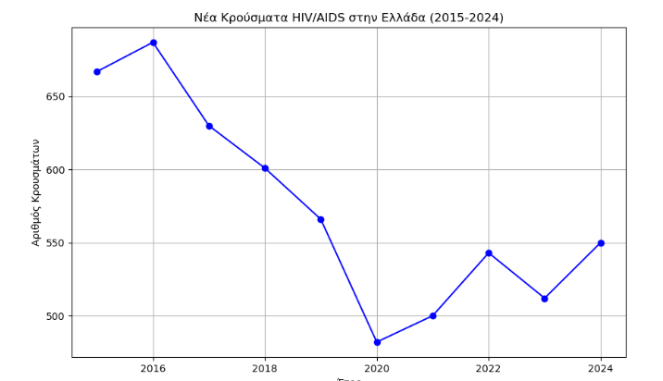

Slide 45
Σαν να επιστρέφει το αρχικό προφίλ των φορέων???
Αρχικά, η νόσος είχε θεωρηθεί ως «ασθένεια των ομοφυλοφύλων». Μέχρι να κατανοήσουμε πως ο ιός του AIDS δεν κάνει διακρίσεις.
Το πρώτο δεκάμηνο του 2018, όμως, το 40,74% των νέων HIV διαγνώσεων αφορούσε άνδρες που είχαν σεξουαλικές επαφές με άνδρες, ενώ για το 20% και το 16,85% των νέων περιστατικών δηλώθηκε ως πιθανός τρόπος μόλυνσης η απροφύλακτη ετεροφυλοφιλική σεξουαλική επαφή και η χρήση ενδοφλέβιων εξαρτησιογόνων ουσιών, αντίστοιχα. Κατά τους πρώτους 10 μήνες του 2018 δεν δηλώθηκε κανένα περιστατικό κάθετης μετάδοσης του ιού. Το πρώτο δεκάμηνο του 2018 οι περισσότερες μεταδόσεις του ιού αποδίδονται στην απροφύλακτη σεξουαλική επαφή, κυρίως σε αυτή μεταξύ ανδρών.

Slide 46
Η γονιμοποίηση του ωαρίου γίνεται: (Α) στον ωαγωγό (σάλπιγγα), (Β) στην ωοθήκη, (Γ) στη μήτρα, (Δ) στον τράχηλο της μήτρας, (Ε) στον κόλπο.
Υποδείξτε τη σωστή πρόταση. Οι Ελληνίδες είναι: (Α) πρώτες στην Ε.Ε. των 15 σε αριθμό εκτρώσεων και κατανάλωση αντισυλληπτικών. (Β) πρώτες σε αριθμό εκτρώσεων και τελευταίες στην κατανάλωση αντισυλληπτικών. (Γ) τελευταίες σε αριθμό εκτρώσεων και πρώτες στην κατανάλωση αντισυλληπτικών. (Δ) τελευταίες σε αριθμό εκτρώσεων και κατανάλωση αντισυλληπτικών. (Ε) κανένα από αυτά
Σε γυναίκες που έχουν σχετικά σταθερό εμμηνορρυσιακό κύκλο, η πρώτη μη γόνιμη ημέρα (Ω) μπορεί να υπολογισθεί και από τον τύπο: (Α) Ω=Α-12, (Β) Ω=Α-13, (Γ) Ω=Α+12, (Δ) Ω=Α-11*, (Ε) Ω=Α-14 (όπου Α= η μέρα έναρξης του επόμενου κύκλου.
*Ω= Α-14+3
Υποδείξτε τη λανθασμένη πρόταση. Ο ιός του AIDS: (Α) προσβάλλει το ανοσοποιητικό σύστημα, (Β) προσβάλλει με την ίδια ευκολία ομοφυλόφιλους και ετεροφυλόφιλους, (Γ) μπορεί να μεταδοθεί από το κάθισμα της τουαλέτας, (Δ) μπορεί να μεταδοθεί από τη μητέρα στο έμβρυο, (Ε) είναι ευαίσθητος στη χλωρίνη και το οινόπνευμα.
Το πιο διαδεδομένο αντισυλληπτικό αποτελείται από (Α) προγεστερόνη και τεστοστερόνη, (Β) τεστοστερόνη και οιστρογόνα, (Γ) προγεστερόνη και οιστρογόνα, (Δ) προλακτίνη και οιστρογόνα, (Ε) τίποτε από αυτά.
Για το 2018 η αναλογία στα ποσοστά διαγνωσμένων ανδρών/γυναικών που δηλώθηκαν ως φορείς του HIV στην Ελλάδα ήταν περίπου: (Α) 50/50, (Β) 20/80, (Γ) 80/20, (Δ) 10/90, (Ε) 3/97. Πολλαπλής Επιλογής (Μοναδική Απάντηση)
Για το 2018 και για την Ελλάδα οι αντίστοιχοι αριθμοί των ατόμων που είχαν καταμετρηθεί ως θετικοί στον ιό HIV (που προξενεί το AIDS) σε σχέση με εκείνον των νέων κρουσμάτων ήταν περίπου: (Α) 170.000/80, (Β) 100.000/1000, (Γ) 17.000/690, (Δ) 17.000/6.000, 1700/8.000. Πολλαπλής Επιλογής (Μοναδική Απάντηση)

Slide 47
Τα άτομα με Εύθραυστο Χρωμόσωμα –Χ: (Α) Είναι όλα αγόρια. (Β) Παρουσιάζουν συμπτώματα παρόμοια με το ASD σε ένα % περίπου 50%. (Γ) Η νοητική τους ανάπτυξη εξελίσσεται κανονικά. (Δ) Τους λείπει μέρος από το Χρωμόσωμα Χ. (Ε) Δεν ισχύει τίποτε από αυτά.
Στις Διαταραχές του Φάσματος του Αυτισμού περιλαμβάνεται και το: (Α) Σύνδρομο Klinfelter, (B) To Σύνδρομο Turner, (Γ) το Σύνδρομο Άσπεργκερ, (Δ) Το σύνδρομο Fanconi. (E) Κανένα από αυτά.
Οι πιο γνωστές μορφές ΜΗ Επεμβατικής Προγεννητικής ∆ιάγνωσης είναι: (Α) η Αμνιοπαρακέντηση, (Β) η Λήψη χοριακών λαχνών (CVS), (Γ) η Ομφαλο(παρα)κέντηση, (Δ) Όλα αυτά,
Οι βασικές κατηγορίες διαφυλικότητας είναι: (Α) Οι 46,ΧΧ και 46ΧΥ, (Β) η Αληθινή Γοναδική, (Γ) η Ψευδοδιαφυλικότητα, (Δ) η Ψυχολογική.
Η ιντερσέξ κατάσταση (46, XX DSD) μπορεί να οφείλεται (Α) σε συγγενή υπερπλασία των επινεφριδίων, (Β) σε έκθεση της μητέρας σε ανδρικές ορμόνες, (Γ) σε όγκους (ωοθηκών) στη μητέρα που παράγουν ανδρικές ορμόνες, (Δ) σε ανεπάρκεια στο ένζυμο αρωματάση, το οποίο είναι υπεύθυνο για τη μετατροπή των ανδρικών ορμονών σε γυναικείες ορμόνες, (Ε) σε ανεπάρκεια στο ένζυμο Σεξορμόνη, το οποίο είναι υπεύθυνο για τη μετατροπή των γυναικείων ορμονών σε ανδρικές.
Η ιντερσέξ κατάσταση (46, XY DSD) μπορεί να οφείλεται (Α) σε χαμηλή έκκριση τεστοστερόνης από τους όρχεις, (Β) σε μη-κανονικό σχηματισμό της τεστοστερόνης όταν παράγεται, (Γ) σε αδυναμία του οργανισμού να χρησιμοποιήσει σωστά την τεστοστερόνη, (Δ), σε υπερπαραγωγή της τεστοστερόνης. Υποδείξτε το λάθος.

